Slide 1
Муниципальное общеобразовательное бюджетное учреждение средняя общеобразовательная школа с.Базитамак.
Волонтёрская деятельность: «Рождённые помогать»
Выполнила: ученица 11 класса МБОУ СОШ с.Базитамак Гарипова Алина.

Slide 2
Актуализация проекта:
У человека есть потребность творить добро, ощущая себя при этом немножко добрым волшебником. Творить по отношению к своим домашним – помогая по хозяйству или поздравляя с праздниками, по отношению к людям вокруг,- и в первую очередь к тем, чья потребность в помощи заметна и очевидна.
Важно отделять добро от ощущения добра. Важно всегда пытаться понять – что реально изменилось в жизни человека, которому вроде бы сделали добро? То есть доброта должна быть спокойной, умной, главное честной, не наигранной.
В современном обществе утратили свою значимость и ценность такие понятия, как добро, милосердие, сострадание, чуткость…

Slide 3
Цель проекта: привлечение одноклассников ,членов семьи к участию в благотворительной деятельности, направленной на оказание помощи нуждающимся .
Задачи: осуществление мероприятий по оказанию практической помощи лицам ,нуждающимся в социальной поддержке ,в том числе ветеранам Великой Отечественной войны ,пожилым людям,животным,окружающей среде; формирование чувства милосердия и толерантного отношения.

Slide 4
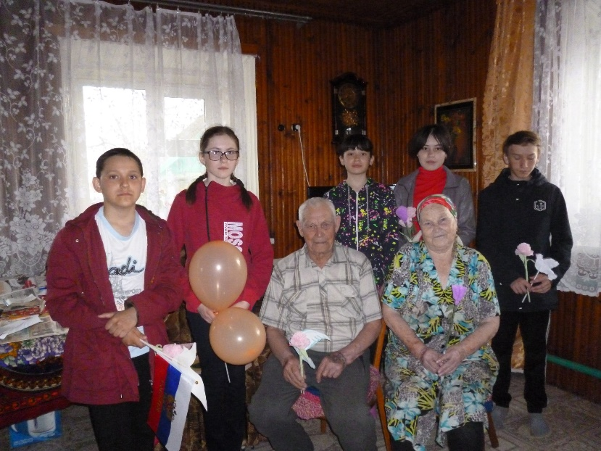
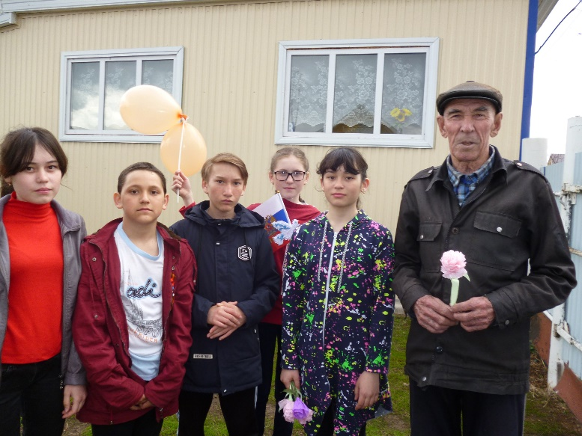
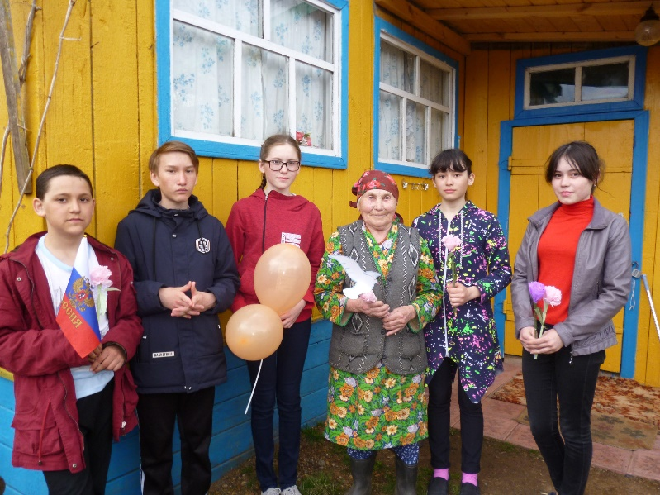
Наши ветераны.
Шаяхметов Шайхельзада - труженик тыла.
Шарифьянов Магъфурьян -труженик тыла.
Ахмадуллина Васима - вдова ветерана ВОВ и труженица тыла.

Slide 5
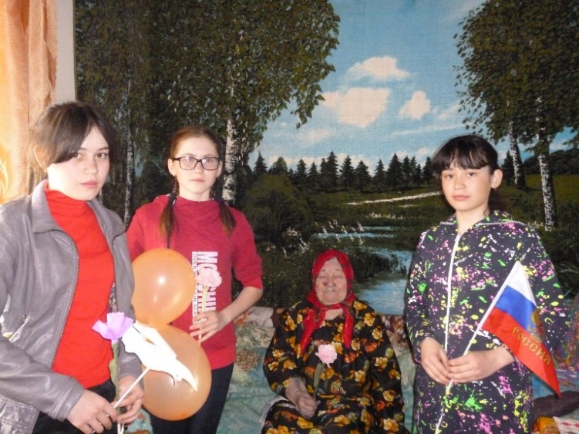
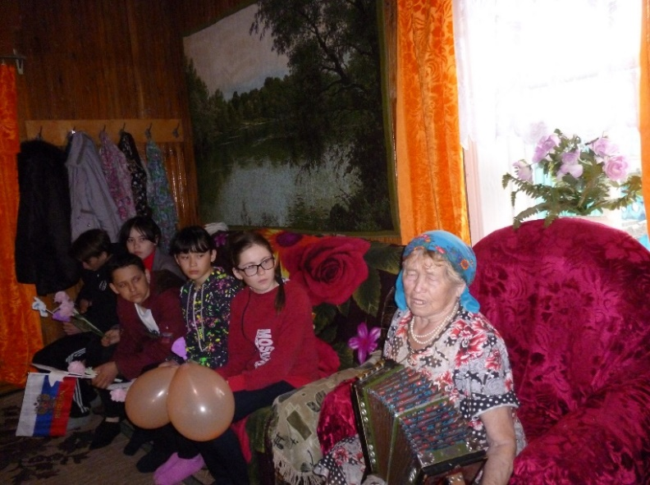
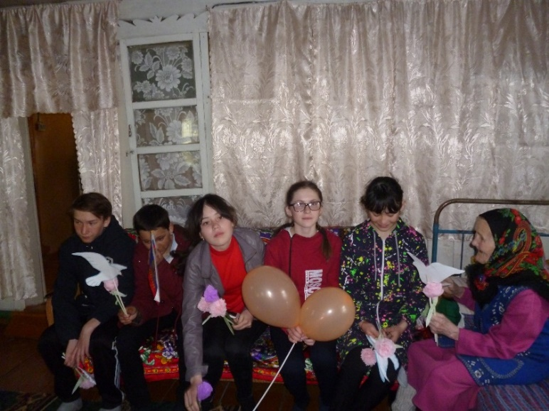
Галимова Сакина - вдова ветерана ВОВ и труженица тыла.
Гайнетдинова Холлия - труженица тыла.
Гилемянова Райса - труженица тыла.

Slide 6
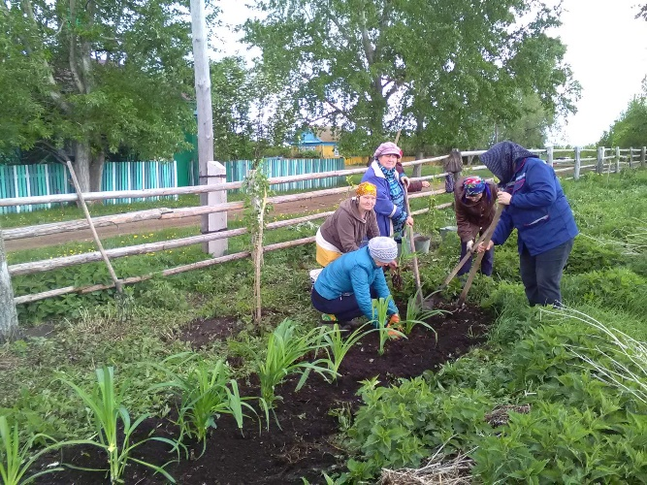
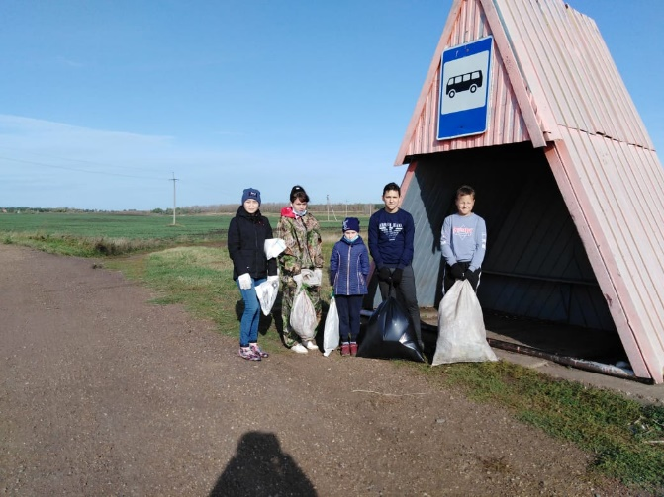
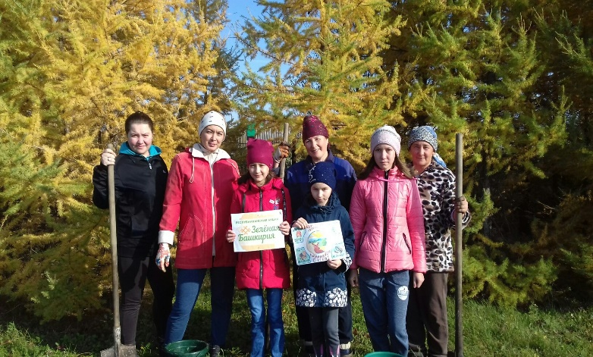
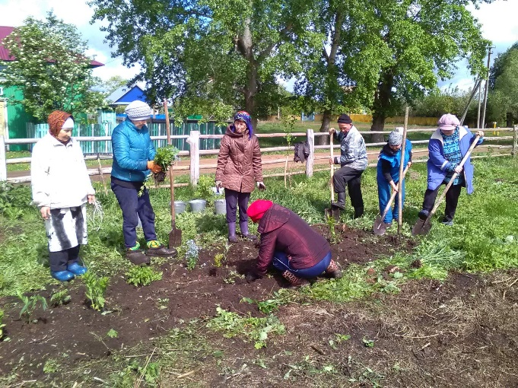
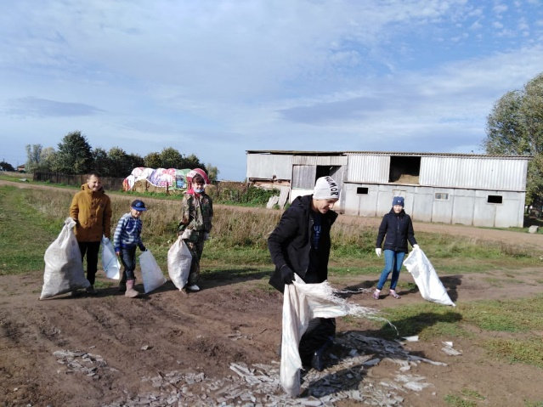
Также мы заботимся об окружающей среде нашей деревни. Приняли участие в акции «Зелёная Башкирия» и посадили деревья ,кустарники ,цветы. Очистили территорию от мусора и отходов.

Slide 7
Спасибо за внимание!!!

